Slide 1
Разработка информационных систем на базе мобильных интерфейсов
Баёва Анастасия, МТ-508
Научный руководитель Авербух Владимир Лазаревич доцент КИПУ, к.т.н.

Slide 2
Цель работы:
Разработка туристической карты для мобильных устройств, работающих на платформе Android.

Slide 3
Приложение должно иметь следующие особенности:

Slide 4
Приложение должно иметь следующие особенности:
Мобильность — можно воспользоваться приложением, где бы вы ни находились и в любое время.

Slide 5
Приложение должно иметь следующие особенности:
Мобильность — можно воспользоваться приложением, где бы вы ни находились и в любое время.
Полноценная, постоянно обновляемая карта города.

Slide 6
Приложение должно иметь следующие особенности:
Мобильность — можно воспользоваться приложением, где бы вы ни находились и в любое время.
Полноценная, постоянно обновляемая карта города.
Возможность добавления на карту тематических слоев, содержащих дополнительную информацию.

Slide 7
Приложение должно иметь следующие особенности:
Мобильность — можно воспользоваться приложением, где бы вы ни находились и в любое время.
Полноценная, постоянно обновляемая карта города.
Возможность добавления на карту тематических слоев, содержащих дополнительную информацию.
Возможность определить свое местоположение.

Slide 8
Приложение должно иметь следующие особенности:
Наличие информации об объектах туризма, а именно справочник, в котором данные структурированы определенным образом.

Slide 9
Приложение должно иметь следующие особенности:
5. Наличие информации об объектах туризма, а именно справочник, в котором данные структурированы определенным образом.
Возможность поиска нужного объекта по различным критериям, просмотра информации о нем.

Slide 10
Приложение должно иметь следующие особенности:
5. Наличие информации об объектах туризма, а именно справочник, в котором данные структурированы определенным образом.
6. Возможность поиска нужного объекта по различным критериям, просмотра информации о нем.
7. Возможность отображения на карте как отдельного объекта, так и всей группы, к которой данный объект принадлежит.

Slide 11
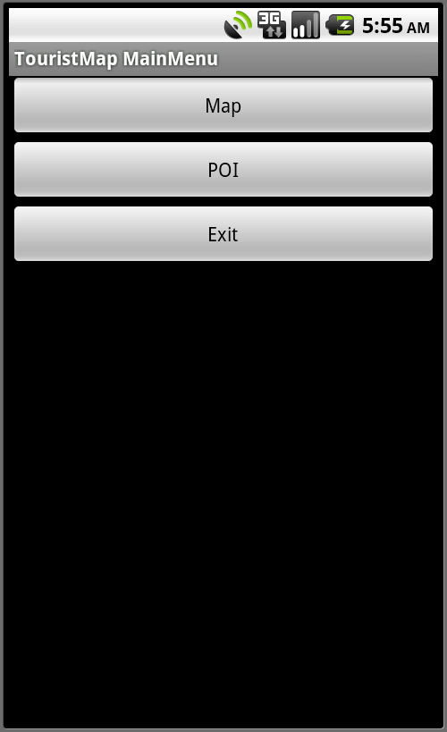
Рис. 1 Главное окно программы

Slide 12
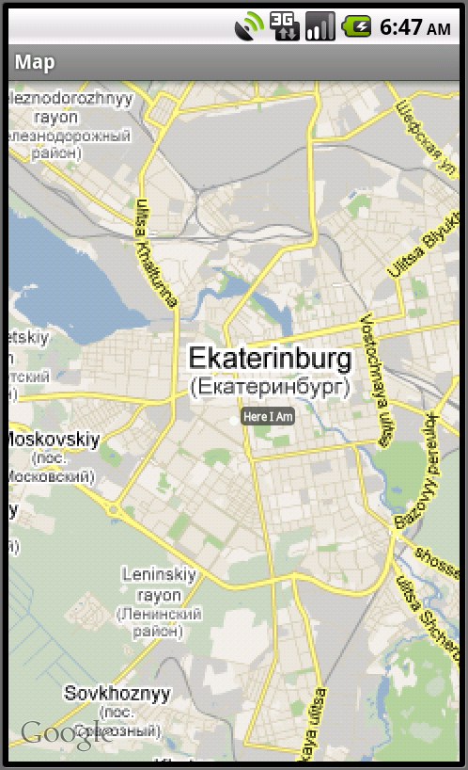
Рис. 2 Окно Map

Slide 13
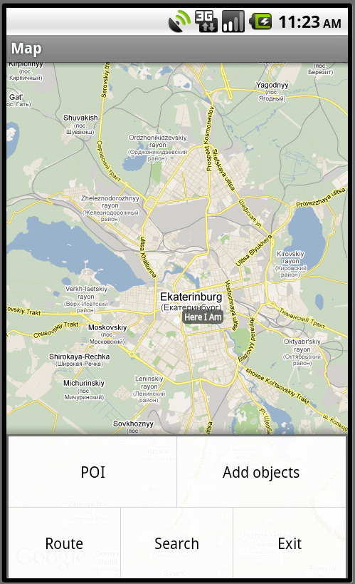
Рис. 3 Меню окна Map

Slide 14
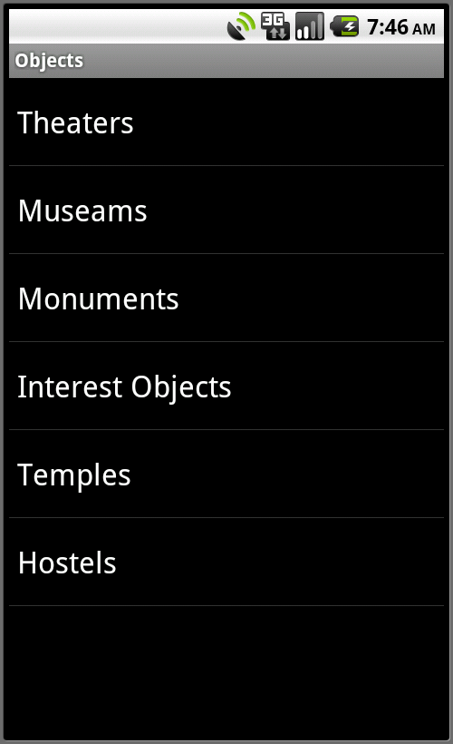
Рис. 4 Окно POI

Slide 15
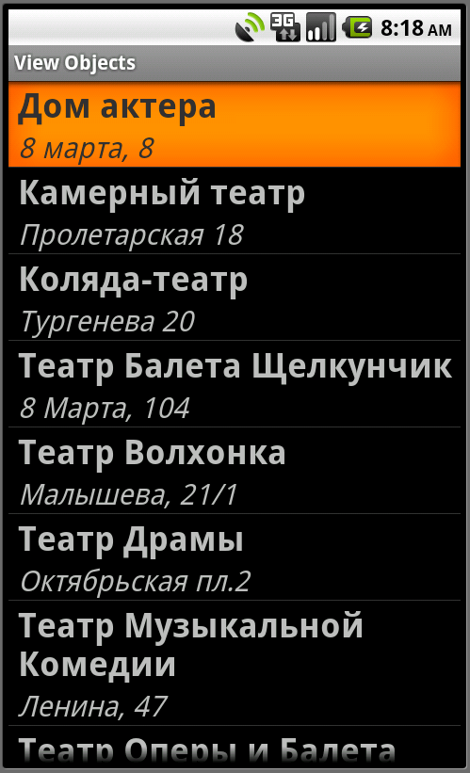
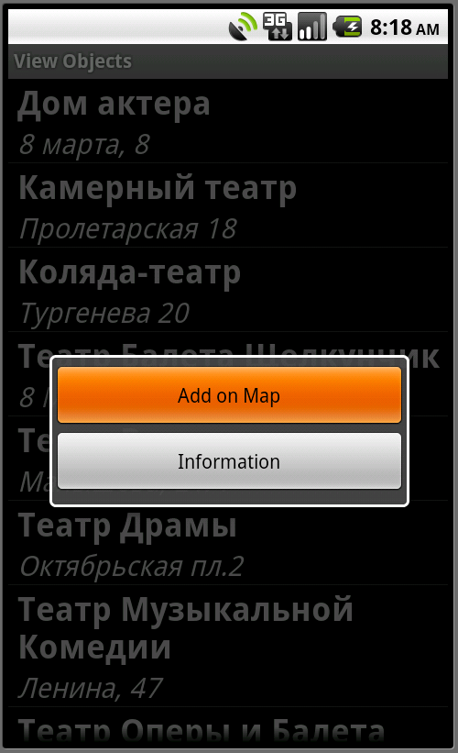
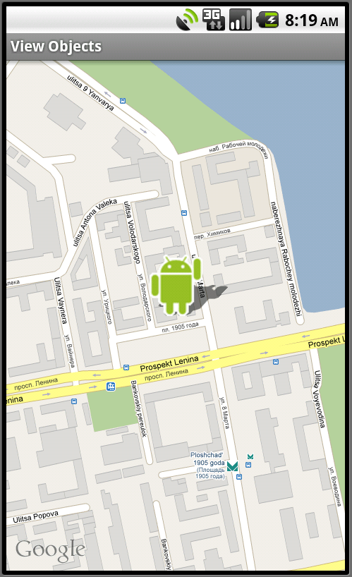
Рис. 5 Отображение объекта на карте

Slide 16
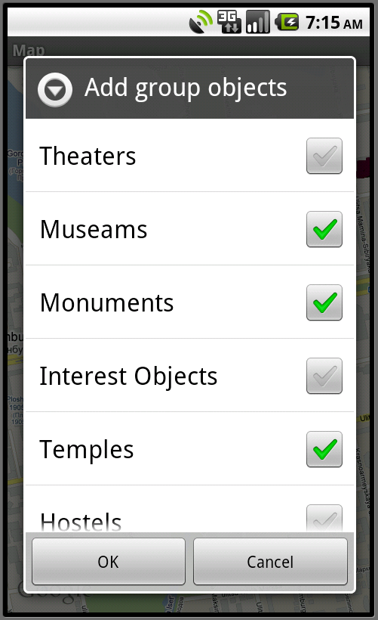
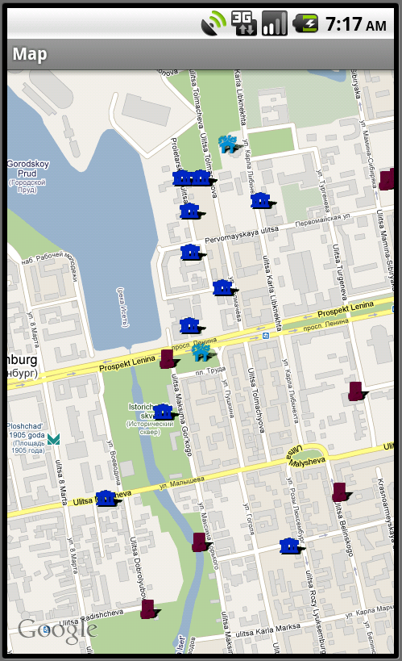
Рис. 6 Выбор и отображение групп объектов на карте.

Slide 17
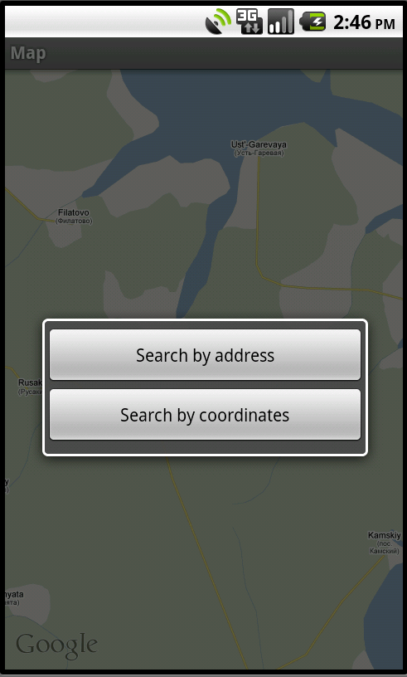
Рис. 7 Всплывающее меню search.

Slide 18
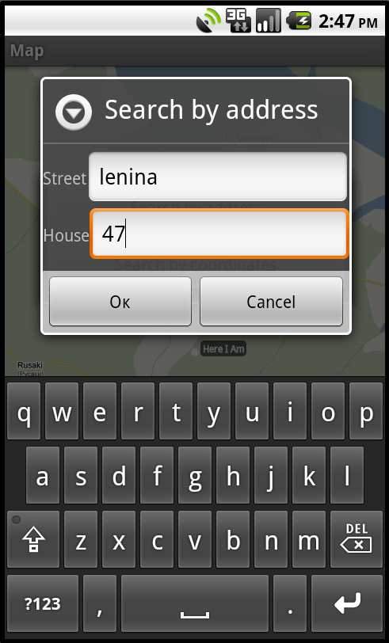
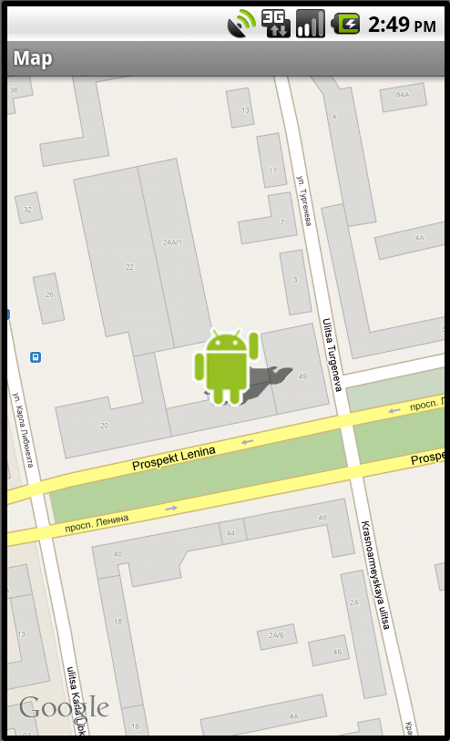
Рис. 8 Поиск по адресу.

Slide 19
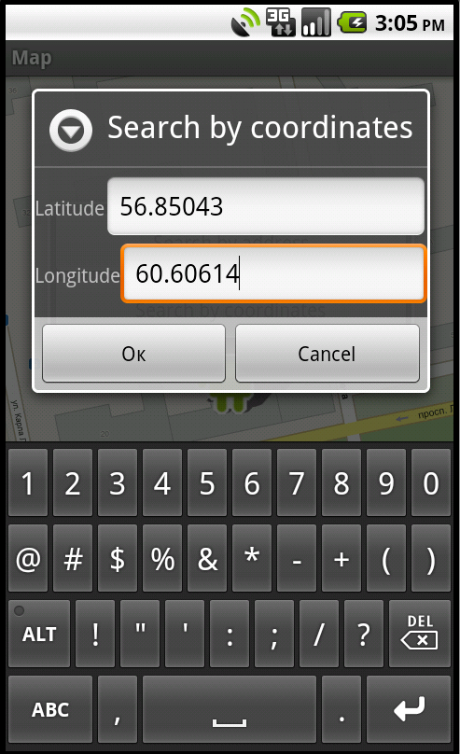
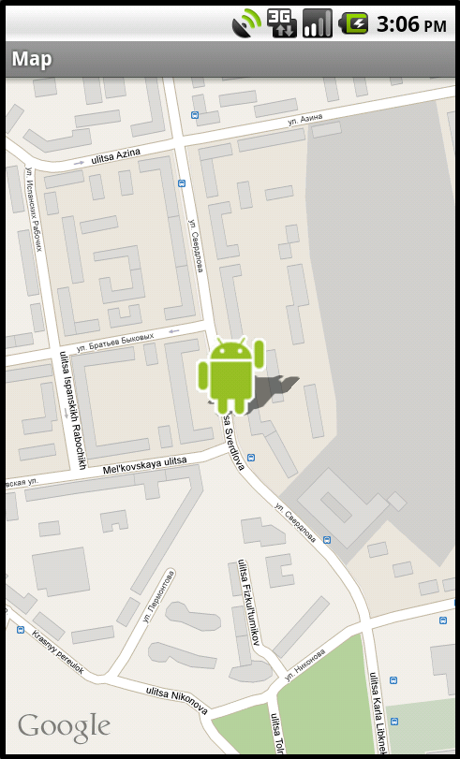
Рис. 9 Поиск по координатам.

